Slide 1


Slide 2
Bases de Datos
Conceptos básicos
Base de datos:
Una base de datos (BD) se define como un “conjunto de datos relacionados entre sí” y que tienen un significado.
Los conceptos relevantes en esta definición son “datos”, “relacionados” y significado
Datos:
Conjunto de hechos relevantes que pueden ser registrados de algún modo
Reflejan situaciones del mundo real y cambios en esas situaciones.
Relacionados
Debe existir homogeneidad en la colección de datos que conforma una BD. No se trata de un conjunto seleccionado de forma aleatoria.
Los datos se recopilan y registran con una finalidad.
Los datos deben ser relevantes con respecto a esa finalidad.
Significado
Significado implícito de los datos que se atribuye dependiendo del contexto en que se utilizan los mismos. Por ejemplo, el dato fecha en una base de datos de VENTAS puede referirse a la fecha de emisión de las facturas, mientras que si la base de datos es de MÚSICA quizás corresponda a la fecha en que se grabó un tema musical. Es decir, el significado de un dato, depende de la BD que lo contenga.

Slide 3


La Evolución de la Información
Dato
Información
_{Conocimiento}
Conjunto de datos procesados que tienen un significado (relevancia, propósito y contexto), y por ende son de utilidad para quien toma decisiones
El conocimiento se deriva de la información, así como la información se deriva de los datos. Para que la información se convierta en conocimiento es necesario realizar acciones como:
* Comparación con otros elementos.
* Predicción de consecuencias.
* Búsqueda de conexiones.
* Conversación con otros portadores de conocimiento

Slide 4
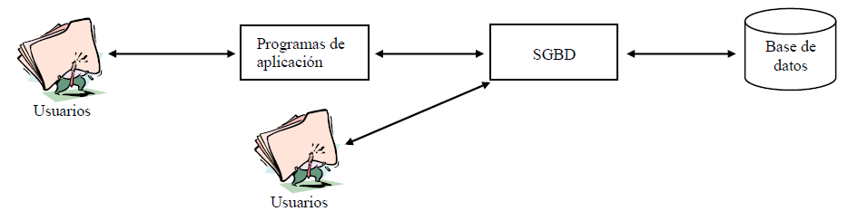
Bases de Datos
Conceptos básicos
La particularidad definitiva que convierte a un conjunto de datos en una base de datos es que estos datos son controlados por medio de un Sistema gestor de base de datos.
DBMS: Sistemas de Gestión de Bases de Datos
Conjunto de programas de propósito general, que proporcionan funcionalidades horizontales para facilitar la gestión de la información contenida en una base de datos.
Los SGBDs actúan de intermediarios entre los datos y los programas de aplicación (y sus usuarios) que los procesan y utilizan.

Slide 5
Bases de Datos
Conceptos básicos
Esquema de base de datos
Describe la estructura de una base de datos, en un lenguaje formal soportado por un sistema de gestión de base de datos (DBMS). En una base de datos relacional, el esquema define sus tablas, sus campos en cada tabla y las relaciones entre cada campo y cada tabla.

Slide 6
Bases de Datos
Conceptos básicos
Independencia física y lógica de datos: La capacidad para modificar una definición de esquema en un nivel sin que afecte a una definición de esquema en el siguiente nivel más alto se llama Independencia de datos. Hay dos niveles de independencia de datos. ( ABRAMHAM, KORTH y SUDARSHAN)
Independencia física: Es la capacidad para modificar el esquema físico sin provocar que los programas de aplicación tengan que rescribirse. Las modificaciones en el nivel físico son ocasionalmente necesarias para mejorar el funcionamiento.
Independencia lógica: Es la capacidad para modificar el esquema lógico sin causar que los programas de aplicación tengan que rescribirse. Las modificaciones en el nivel lógico son necesarias siempre que la estructura lógica de la base de datos se altere
La independencia de datos lógica es más fácil de proporcionar que la independencia de datos física, ya que los programas de aplicación son fuertemente dependientes de la estructura lógica de los datos a los que ellos acceden

Slide 7
Bases de Datos
Conceptos básicos
Enfoque tradicional versus enfoque de base de datos
Enfoque tradicional = Sistema de archivos
Almacenamiento de los datos en ficheros, las aplicaciones que administran estos datos son completamente independiente una de otras, los datos no se transfieren ni comporten entre aplicaciones, sino que se duplican siempre que los correspondientes trabajos los necesitan.
Desventajas
Redundancia e inconsistencia de los datos
Problemas de seguridad: Es difícil restringir el acceso a registros de un fichero..
Aislamiento de los datos: Los datos están en archivos con diferentes formatos, por lo tanto resultan difíciles de utilizar en nuevos programas.
Variedad de usuarios: Si varios usuarios actualizan a la vez se puede llegar a tener información inconsistente
Problemas de integridad de los datos.

Slide 8
Bases de Datos
Conceptos básicos
Enfoque tradicional versus enfoque de base de datos
Concepto de Base de datos
Una base de datos es un conjunto, colección o depósito de datos almacenados en un soporte informático de acceso directo. Los datos deben estar interrelacionados estructurados. Es imprescindible que la base de datos sea capaz de almacenar éstas interrelaciones, al igual que hace con otros elementos (como las entidades y atributos), siendo ésta una diferencia esencial respecto a los ficheros donde no se almacenan las interrelaciones.
Ventajas
Evitar la inconsistencia de datos, Mantener la integridad de los datos
Coherencia de los resultados
Mejor disponibilidad de los datos para el conjunto, de los usuarios
Disminuir redundancia de datos
Posibilidad de compartir los datos entre varias aplicaciones
Poder aplicar restricciones de seguridad

Slide 9
Bases de Datos
Conceptos básicos
Funciones de DBMS
Definición de los datos: El SGBD ha de poder definir todos los objetos de la base de datos partiendo de definiciones en versión fuente para convertirlas en la versión objeto.
Manipulación de los datos: El SGBD responde a las solicitudes del usuario para realizar operaciones de supresión, actualización, extracción, entre otras gestiones. El manejo de los datos ha de realizarse de forma rápida, según las peticiones realizadas por los usuarios, y permitir la modificación del esquema de la base de datos gracias a su independencia.
Seguridad e integridad de los datos: Además de registrar el uso de las bases de datos, ante cualquier petición, también aplicará las medidas de seguridad e integridad de los datos (adopta medidas garantizar su validez) previamente definidas. Un SGBD debe garantizar su seguridad frente a ataques o simplemente impedir su acceso a usuarios no autorizados por cualquier razón.
Recuperación y restauración de los datos: La recuperación y restauración de los datos ante un posible fallo es otra de las principales funciones de un SGBD. Su aplicación se realizará a través de un Plan de recuperación y restauración de los datos que sirva de respaldo.

Slide 10
Bases de Datos
Conceptos básicos
Funciones de DBMS
Control de acceso multiusuario: El DBMS crea estructuras complejas que permiten a varios usuarios acceder a los datos. Para que los datos no sean perjudicados el DBMA usa algoritmos complejos para mantener la integridad de dichos datos y permitir el acceso concurrente de varios usuarios a la BD.
Administración de Diccionario de Datos: Los DBMS almacenan las definiciones de los elementos de datos y de sus relaciones en un diccionario de datos. En concreto todos los programas acceden a los datos a través del DBMS . El DBMS usa el data Dictionary para mirar las estructuras de datos requeridos y sus relaciones, librándonos de estar programando complejas relaciones en cada programa

Slide 11
Bases de Datos
Conceptos básicos
Arquitectura de un DBMS
Lenguaje de definición de datos (DDL – Data Definition Language)
Un esquema de bases de datos se representa mediante un sublenguaje especial llamado lenguaje de definición de datos. El resultado de la compilación de estas instrucciones es un conjunto de tablas, relaciones y reglas cuyas definiciones quedan almacenadas en un archivo (tabla u otro medio de almacenamiento) que contiene “metadatos”, esto es, datos acerca de datos. Este archivo comúnmente llamado diccionario de datos (o catalogo del sistema) es el que se consulta toda vez que se quiere leer, modificar o eliminar los datos de la base de datos.
Las sentencias DDL se utilizan para crear y modificar la estructura de las tablas así como otros objetos de la base de datos.
CREATE - para crear objetos en la base de datos.
ALTER - modifica la estructura de la base de datos.
DROP - borra objetos de la base de datos.
TRUNCATE - elimina todos los registros de la tabla, incluyendo todos los espacios asignados a los registros.

Slide 12
Bases de Datos
Conceptos básicos
Arquitectura de un DBMS
Lenguaje de manipulación de datos (DML – Data Manipulation Language)
Un D.M.L. es un sublenguaje de consulta y manipulación de datos.
Se entenderá por manipulación de datos la:
Recuperación de Información.
Inserción de nueva Información.
Eliminación (Borrado) de información existente.
Modificación de Información Almacenada.
Las sentencias de lenguaje de manipulación de datos (DML) son utilizadas para gestionar datos dentro de los schemas. Algunos ejemplos:
SELECT - para obtener datos de una base de datos.
INSERT - para insertar datos a una tabla.
UPDATE - para modificar datos existentes dentro de una tabla.
DELETE - elimina todos los registros de la tabla; no borra los espacios asignados a los registros.

Slide 13
Bases de Datos
Conceptos básicos
Usuarios en un ambiente de Base de datos
Usuarios normales:
Son aquellos no sofisticados que están en contacto con el sistema por un programa de aplicación con una interfaz de formularios, donde se puede volver a llenar los campos apropiados del formulario, pueden también solo leer informes generados por la base de datos.
Programadores de aplicaciones:
Son informáticos que escriben los programas de aplicación, con herramientas para desarrollar interfaz de usuario, como las herramientas de desarrollo rápido de aplicaciones (DRA), que ayudan a crear los formularios e informes sin escribir directamente el programa

Slide 14
Bases de Datos
Conceptos básicos
Usuarios en un ambiente de Base de datos
Usuarios sofisticados:
Interactúan con el sistema sin programas escritos, usan el lenguaje de consulta de base de datos para hacer las consultas. Los analistas que envían las consultas para explorar los datos en la base de datos entran en esta categoría, usando ellos las herramientas de procesamiento analítico en línea (OLAP, OnLine Analytical Processing), o herramientas de recopilación de datos.
Usuarios especializados.
Son usuarios muy sofisticados que escriben aplicaciones de bases de datos especializadas y adecuadas para el procesamiento de datos tradicional. Entre estas aplicaciones están los sistemas de diseño asistido por computadora, sistemas de base de conocimientos y sistemas expertos, sistemas que almacenan datos de tipos de datos complejos (como gráficos y de audio) y sistemas de modelado de entorno.

Slide 15
Bases de Datos
Conceptos básicos
Diccionario de Datos
Contiene el esquema de la B.D, los usuarios, los permisos de acceso, etc. Son datos sobre los datos.
El objetivo de un diccionario de datos es dar precisión sobre los datos que se manejan en un sistema, evitando así malas interpretaciones o ambigüedades.

Slide 16
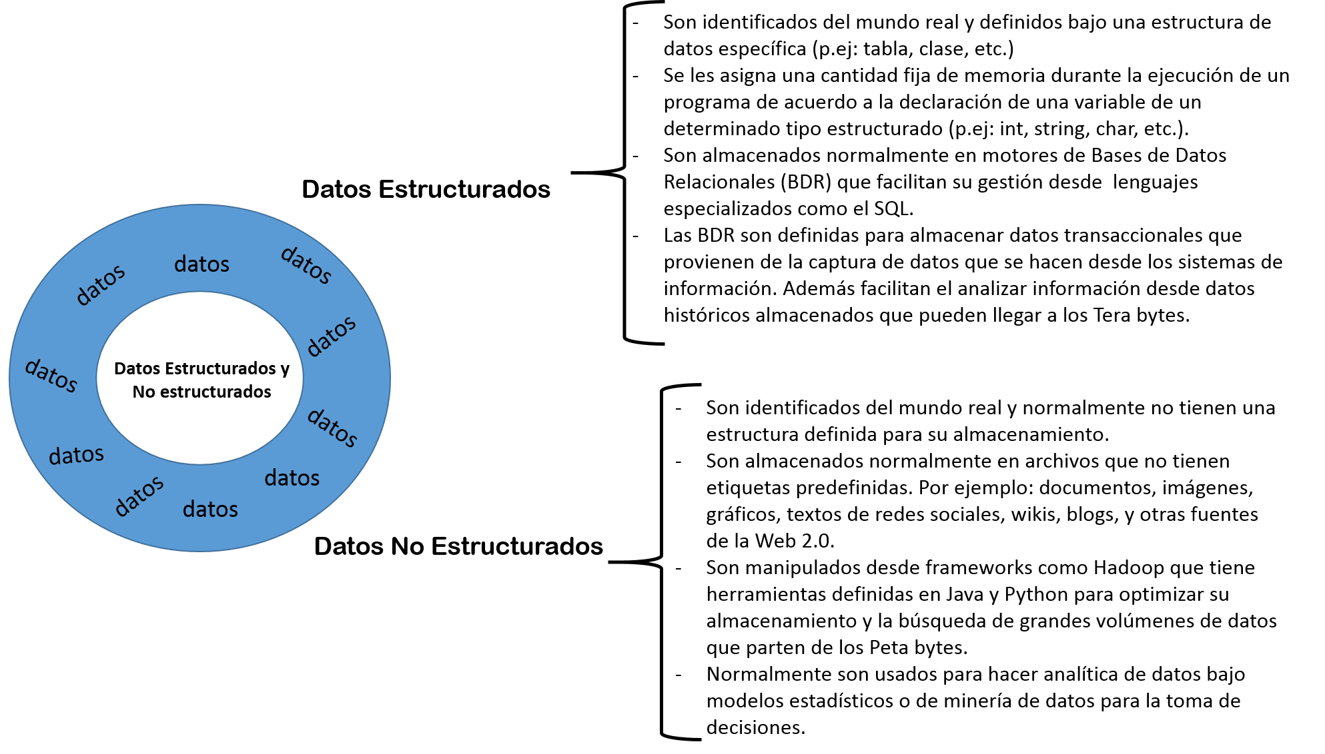
Bases de Datos
Conceptos básicos

Slide 17
Diferencia entre sistema de archivos y Base de datos
Datos redundantes.
Distintos formatos para los mismos datos.
Programas dependientes de la estructura física de los ficheros de datos.
Se pueden crear sin mucha necesidad de planificación y análisis
Separación y aislamiento de datos.
Duplicación de datos.
Dependencia de datos.
Formatos de ficheros incompatibles.
Consultas fijas / proliferación de programas de aplicación.

Slide 18
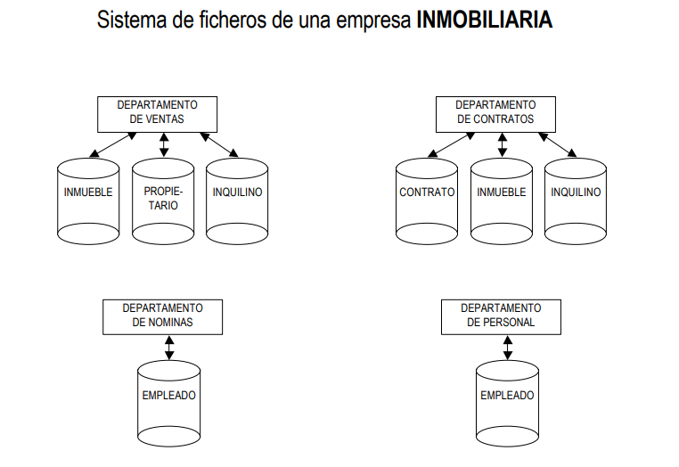
Diferencia entre sistema de archivos y Base de datos

Slide 19
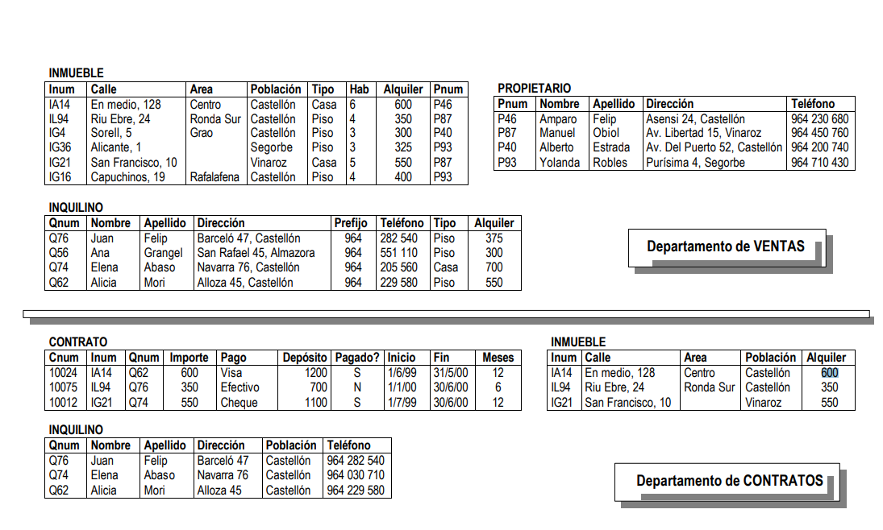
Diferencia entre sistema de archivos y Base de datos

Slide 20
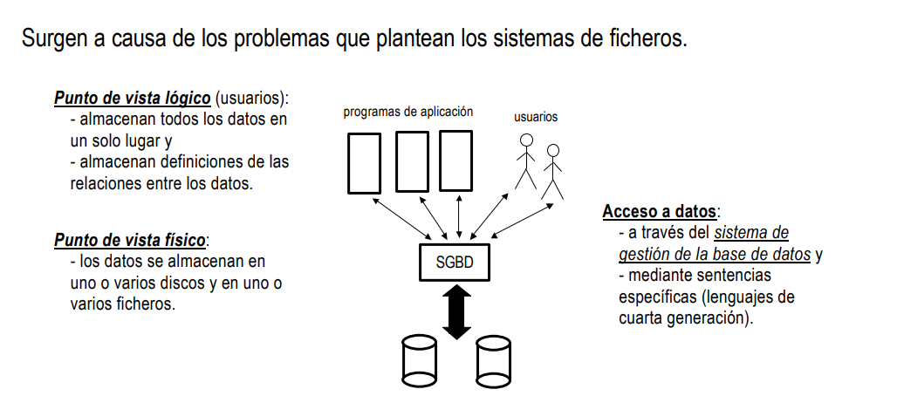
Diferencia entre sistema de archivos y Base de datos

Slide 21
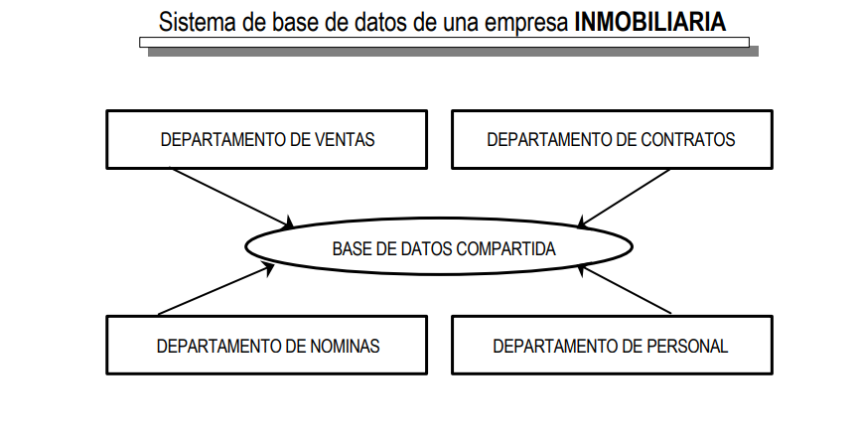
Diferencia entre sistema de archivos y Base de datos

Slide 22
“Desventajas” de las bases de datos
Los SGBD son conjuntos de programas muy complejos y muy extensos
Los SGBD son caros
Se requiere conocimiento especializado para administrar las bases de datos
Suele ser necesario adquirir equipamiento adicional para su puesta en marcha
Si se pasa de un sistema de ficheros a un sistema de bases de datos, el coste de la conversión es elevado.

Slide 23
Metodología de diseño de Base de Datos
Especificación de requisitos
DISEÑO CONCEPTUAL
Esquema Conceptual
DISEÑO LÓGICO
Reglas de normalización
Esquema Lógico
DISEÑO FÍSICO

Slide 24
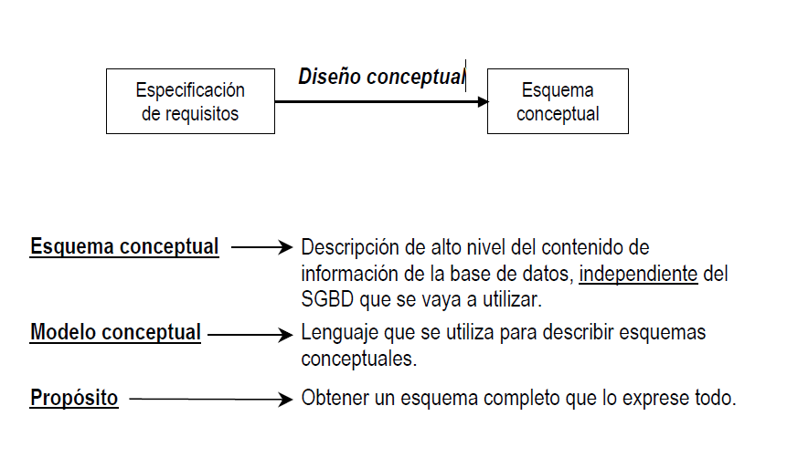
Metodología de diseño de Base de Datos

Slide 25
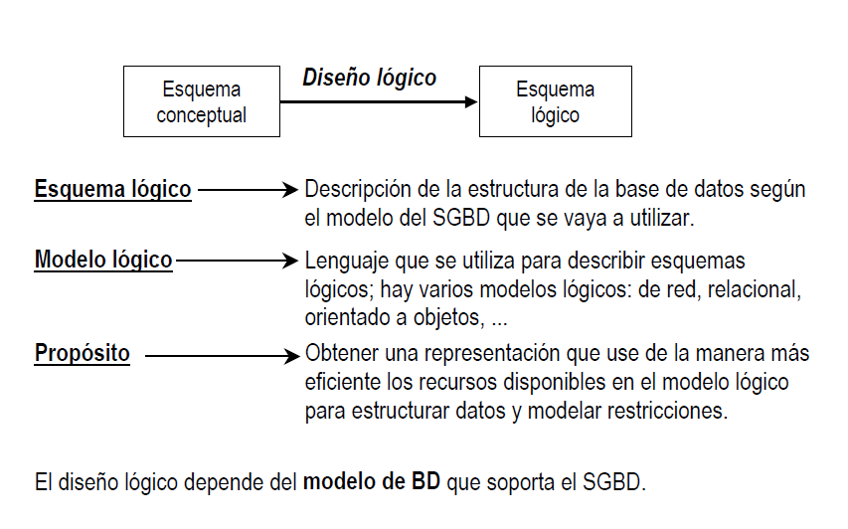
Metodología de diseño de Base de Datos

Slide 26
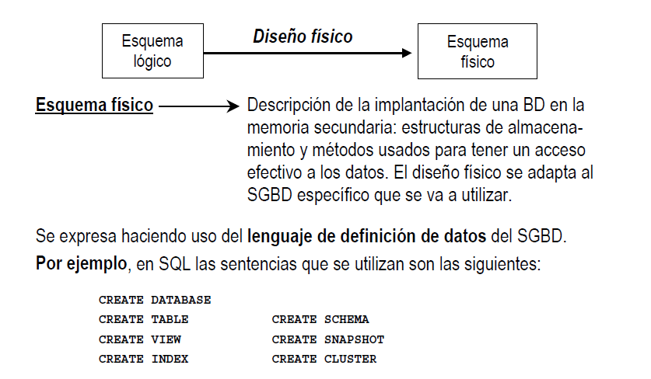
Metodología de diseño de Base de Datos

